Slide 1

1° FORMAZIONE TRICOLOGICA
Dei Tecnici Tricologi Interni

Slide 2
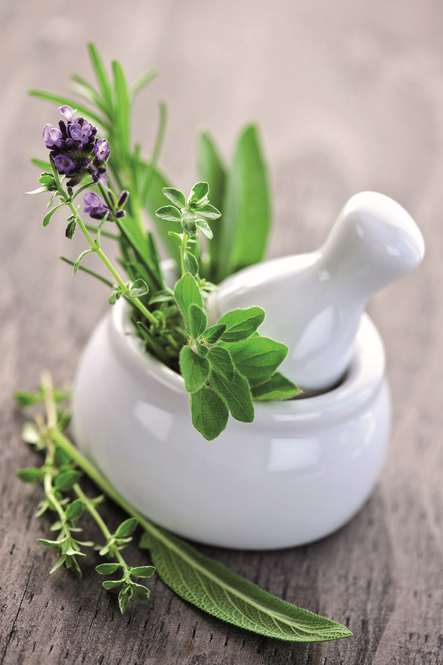
PRINCIPALI ANOMALIE
DEL CUOIO CAPELLUTO

Slide 3
INDICE DEGLI ARGOMENTI
INTRODUZIONE: GENERALITA’ TRICOLOGICHE e L’INTOSSINAZIONE ovvero l’origine di tutte le anomalie fisiologiche e cutanee.
1- EFFLUVIO IN TELOGEN (TEA e TEC)
2- GHIANDOLA SEBACEA DISFUNZIONALE
3- PITYRIASIS CAPITIS – LA FORFORA: SUE DIVERSE FORME E TRATTAMENTI PROPOSTI.
4- DERMATITI, DERMATOSI.

Slide 4
INDICE DEGLI ARGOMENTI
5- PSORIASI, DERMATITE PSICOGENA.
6- ALOPECIA PSORISIACA.
7- RED BURNED SKIN DISEASE.
8- PARASSITOSI:
a-PEDICULOSI.
b- PIATTOLE.
c- PIDOCCHIO DEL CORPO.
d- DEMODEX, DEMODECIDOSI.

Slide 5
La salute del cuoio capelluto
FONDAMENTI

Slide 6
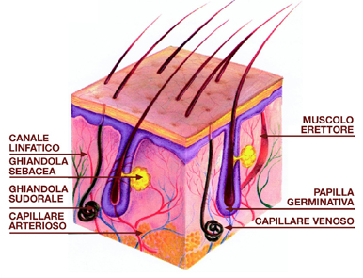
IL CUOIO CAPELLUTO

Slide 7

IL CAPELLO:
quanto cresce?
Quanti capelli abbiamo in testa? circa 120.000-150.000
- di questi circa 10.000 sono in fase di caduta
- 30/50 capelli al giorno che cadono
SI DIMEZZA LA QUANTITA’ DI CAPELLI ACCETTATA COME RIENTRANTE NELLA
“CADUTA NORMALE QUOTIDIANA”

Slide 8
L’INTOSSINAZIONE
cos’è?
Un eccessivo accumulo di tossine
Difficoltà del tessuto cutaneo a svolgere la sua funzione di organo emuntore.
Le tossine provengono dalle stesse attività cellulari: son sostanze di rifiuto che il nostro organismo produce. Non riuscendo a liberarsene, lo congestionano.
L’intossinazione determina invecchiamento precoce.
Un’intossinazione trascurata può provocare la perdita di capelli.

Slide 9
In situazioni normali i capillari venosi e linfatici si occupano del drenaggio – espulsione - di questi scarti prodotti quotidianamente e raccolti negli spazi interstiziali cellulari.
Un accumulo continuo e mai smaltito di questi ROS determina nel lungo periodo il verificarsi di veri e propri
auto-avvelenamenti.

Slide 10
Possiamo immaginare tutto questo come un sistema di raccolta dei rifiuti che non funziona come dovrebbe: inizialmente si conferiscono i sacchi negli appositi spazi.
Ma se nessuno si preoccupa di rimuoverli le conseguenze sono evidenti!

Slide 11

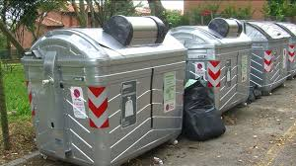
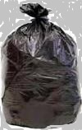


L’INTOSSINAZIONE
come avviene?

Slide 12

LE CONSEGUENZE SONO SVARIATE ANOMALIE RELATIVE AL CUOIO CAPELLUTO!!
PER QUESTA RAGIONE
SI DEVE SEMPRE REALIZZARE UN PRESHAMPOO IN BASE A
QUANTO OSSERVO.

Slide 13
INSERIRE IMMAGINE DEI PRODOTTI DETOSSINANTI A DISPOSIZIONE:
MASCHERA ARGILLA NERA
TEA TREE POLIVALENTE SPRAY
MASCHERA TEA TREE
SEBO PLUS MASCHERA
DERMOPLUS
HYDRAPLUS
NORMAPLUS
MAPPA PRODOTTI
PRINCIPALI ATTIVI
NEI DETOSSINANTI
EUCALIPTUS – cortison-like, angiogenico, antisettico;
ROSMARINO – tonificante cutaneo, antiforfora, stimolante;
TEA TREE OIL – cortison like, antisettico, antimicotico, riequilibrante.
Notes:
<numero>

Slide 14
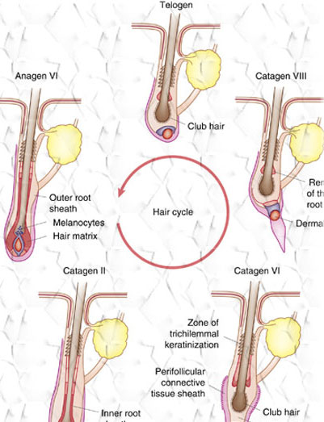
CICLO VITALE
DEL CAPELLO

Slide 15
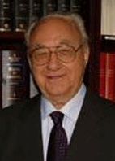
IL CAPELLO:
Le fasi di vita
Van Scott (NY-1922) nel 1957 ebbe l’idea geniale di elaborare la Formula Pilare per definire quello che era un capillizio in ottimo stato di salute.

Slide 16


IL CAPELLO:
quanto cresce?
Quanti capelli abbiamo in testa? circa 120.000
- di questi circa 25.000 sono in fase di caduta
- 80/100 capelli al giorno che cadono
Quanto cresce un capello al giorno?
circa 0,3mm/d (quasi 1cm al mese)
OGNI GIORNO tutti i nostri capelli crescono
120.000 capelli x 0,3mm= 36.000mm
36 METRI DI CAPELLI AL GIORNO

Slide 17
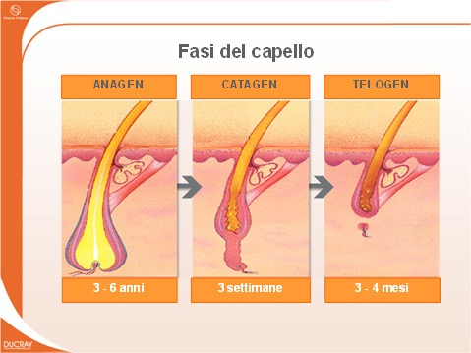
IL CAPELLO:
Le fasi di vita
3-6 ANNI
Fase di crescita.
80-85% dei capelli
3 SETTIMANE
Fase in cui si arrestano le funzioni vitali.
1% dei capelli
3-4 MESI
Il capello finisce naturalmente il suo ciclo di vita.
15-20% dei capelli

Slide 18
IL CAPELLO:
Le fasi di vita
L’idea era geniale.
Ma errata!

Slide 19
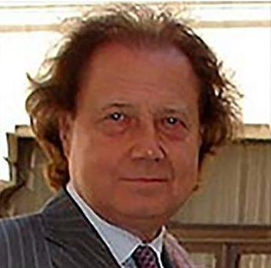
IL CAPELLO:
Le fasi di vita
Nel 1998 il dott. Marliani elaborò una nuova formula pilare, sulla base di nuovi dati sperimentali. Grazie all’uso della microscopia in luce polarizzata si addivenne a nuovi risultati.

Slide 20
IL CAPELLO:
Le fasi di vita
8-10 ANNI
Fase di crescita.
80-82% dei capelli
3-4 MESI
Fase in cui si arrestano le funzioni vitali.
13-10% dei capelli
10 GIORNI
Il capello finisce naturalmente il suo ciclo di vita.
7-8% dei capelli

Slide 21
CADUTA CAPELLI
Un adulto sano perde comunemente tra i 30 e i 50 capelli al giorno.
Le condizioni dei capelli e del cuoio capelluto riflettono lo stato di salute generale.

Slide 22
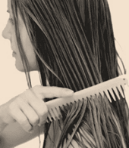
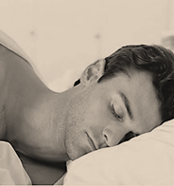
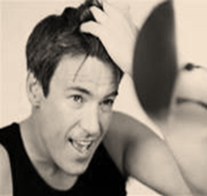
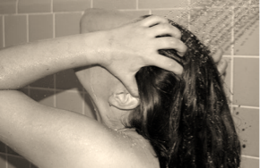
NON E’ UN FENOMENO PATOLOGICO
Non ci ammaliamo se perdiamo i capelli
E’ UN CICLO NATURALE
E’ un ricambio che avviene circa 20 volte nella vita.
Notiamo che cadono quando: pettiniamo, strofiniamo, passiamo le mani, laviamo i capelli.

Slide 23
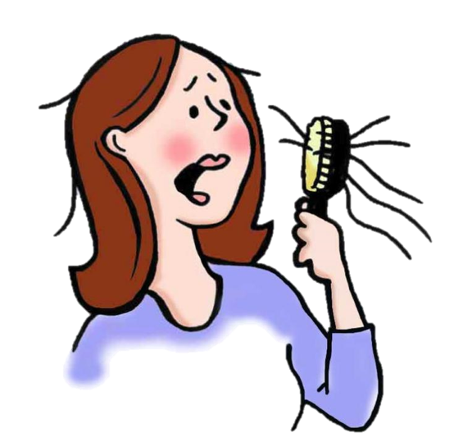
La caduta dei capelli fino a 50 al giorno
è NORMALE
e del tutto FISIOLOGICA
Se i capelli che cadono
sono più di quelli che ricrescono,
siamo in presenza di
una anomalia!!

Slide 24
Se aumenta la caduta, le fasi di vita del capello si modificano così:
8-10 ANNI
Fase di crescita.
80-83% dei capelli
3-4 MESI
Fase in cui si arrestano le funzioni vitali.
5-10% dei capelli
10 GIORNI
Il capello finisce il suo ciclo di vita.
7-8% dei capelli
DIMINUISCE AL 70-75%
AUMENTA AL 15-20%

Slide 25
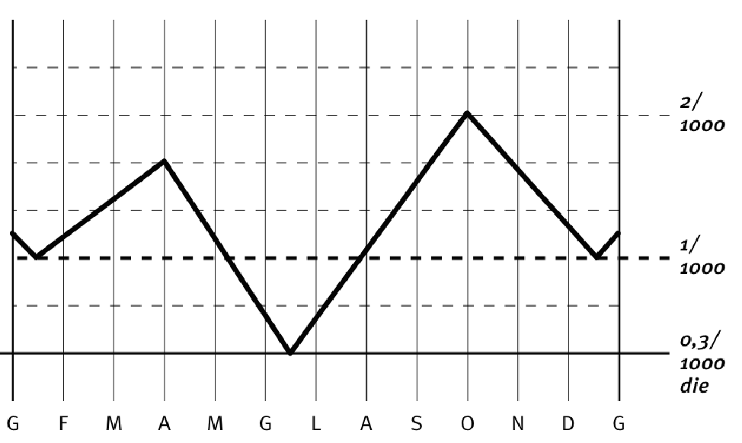
Ricordiamo che esiste un
andamento stagionale della caduta
VASODILATAZIONE
VASOCOSTRIZIONE
I capelli in fase telogen cadono prima perché spinti dai nuovi
I capelli in fase anagen crescono meno. È la fase più delicata

Slide 26
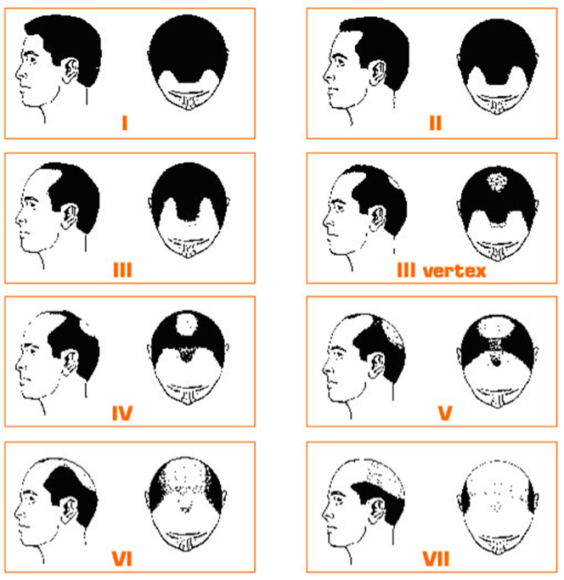
In quali casi si parla di
evento anomalo?
ALOPECIA:
È la caduta dei capelli temporanea (AA)
o una perdita di capelli precoce e definitiva (CALVIZIE).
I SINTOMI:
CADUTA DEI CAPELLI ACUTA O CONTINUA
SPORADICAMENTE PRURITO ALLA CUTE
DOLORE AL CUOIO CAPELLUTO

Slide 27
MAPPA PRODOTTI
INSERIRE I VARI TRATTAMENTI per AGA come da mail:
SEBO PLUS MASCHERA
SH SEBO PLUS – NORMAPLUS – NORMAIDRA - BIOIDRA
FIALE SEBOPLUS FASE 2
SHAMPOO NORMAHYDRA
FIALE POST SH HYDRAOXY- NORMAIDRA – HYDROPLUS
LOZIONE PRESH DERMOPLUS
SH SEBOPLUS – BIOIDRA – NORMAPLUS
ETC.
FIALE POST SH NUTRIPLUS
HAIR COMPLEX PLUS
LOZIONE UOMO NOTTE – RIDENSIL PLUS

Slide 28
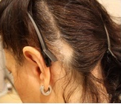
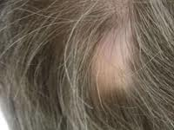
Alopecia Areata
Forma benigna ma recidivante;
Chiazze rotondeggianti di
perdita localizzata.

Slide 29
MAPPA PRODOTTI
INSERIRE I VARI TRATTAMENTI per AA :
LOZIONE POLIVALENTE TEA TREE
SH BIOIDRA

Slide 30
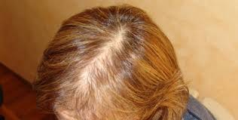
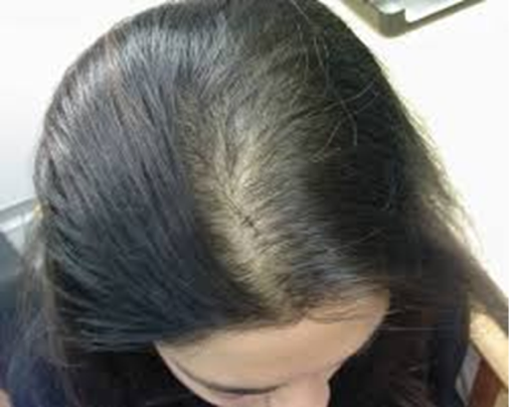
IEC, Calvizie da Carenze/eccesso,
ALOPECIE CICATRIZIALI
Ipotrichie diffuse e Calvizie.
Oggi si conoscono differenti forme di calvizie nell'uomo e nella donna. Molto spesso vengono non correttamente identificate e quindi trattate in modo sbagliato.

Slide 31
MAPPA PRODOTTI
INSERIRE I VARI TRATTAMENTI per ALOPECIA FEMMINILE come da mail:
DERMOPLUS PRESH – SEBO PLUS MASCHERA
SH NORMAIDRA - BIOIDRA
LOZIONE GIORNO RIDENSIL
FIALE POST SH NUTRIPLUS
HAIR COMPLEX PLUS
LOZIONE DONNA RIDENSIL – RIDESIL PLUS

Slide 32
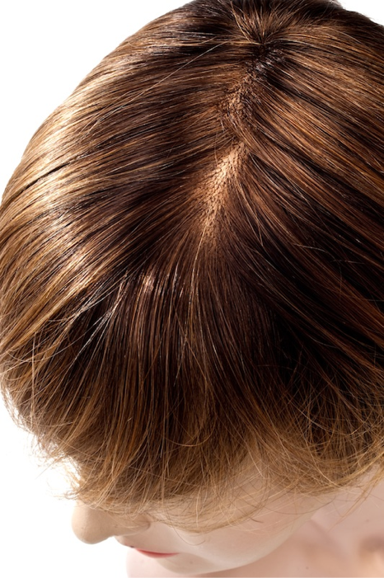
2 -TELOGEN EFFLUVIUM
Si tratta di una caduta caratterizzata da un effluvio intenso.
È provocata da cause di diversa origine.
Il fenomeno si distingue in
Acuto o Cronico.
Se non trattato può portare
a diradamento consistente
del capillizio.

Slide 33
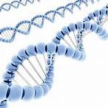


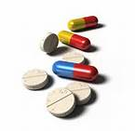

Quali sono le cause principali del TE?
GENETICHE
ORMONALI
PSICOLOGICHE/STRESS
ALIMENTARI
CHIMICO-FARMACOLOGICHE
INTOSSINAZIONE

Slide 34

Quali sono le soluzioni?
OBIETTIVO
ALLUNGARE la durata dei cicli di ricrescita con particolare riguardo al CATAGEN.
COME?
INIBENDO i fattori nocivi per la vita dei follicoli;
PROLUNGANDO l’Anagen dei bulbi;
POTENZIANDO la capacità dei follicoli di generare capelli sani ovvero migliorando il CATAGEN.

Slide 35
Inibire i fattori nocivi ai follicoli
Drenare e detossinare
Fluidificare ed eliminare le tossine dermiche
Purificare il cuoio capelluto per migliorare ossigenazione cellulare

Slide 36
MAPPA PRODOTTI
INSERIRE I VARI TRATTAMENTI DETOSSINANTI:
MASCHERA ARGILLA GIALLA NUTRIPLUS
MASCHERA TEA TREE
MASCHERA NERA ARGILLA
MASCHERA SEBO PLUS
NORMAIDRA ETC..

Slide 37
Prolungare l’Anagen e potenziare il Catagen
Migliorare la circolazione epidermica;
Prolungare la fase di crescita dei capelli (Anagen);
Facilita la produzione di cheratina;
Garantire un ottimo Catagen per la salute del capillizio.

Slide 38
MAPPA PRODOTTI
INSERIRE I VARI TRATTAMENTI per TE Stagionale e Cronico come da mail:
Sh NUTRIPLUS
FIALE NUTRIFACTOR PLUS
LOZIONE GIORNO RIDENSIL
FIALE POST SH NUTRIPLUS
HAIR COMPLEX PLUS
LOZIONE DONNA RIDENSIL – RIDESIL PLUS
LOZIONE UOMO NOTTE – RIDENSIL PLUS

Slide 39
CUTE GRASSA
e/o con IPERIDROSI
I capelli anno un aspetto unto e pesante;
Spesso sono maleodoranti;
Il cuoio capelluto si presenta altrettanto pesante e spesso “bagnato”.
Anche il viso presenta aree untuose e pori dilatati.

Slide 40
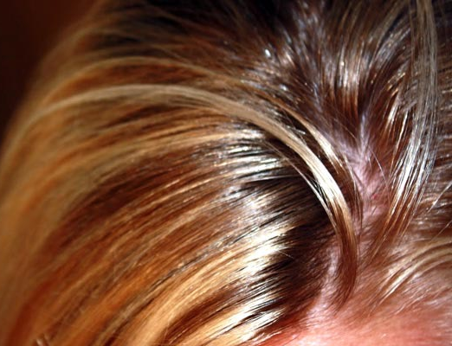
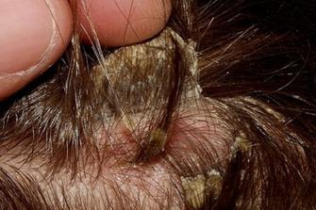
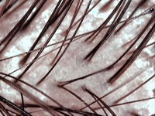
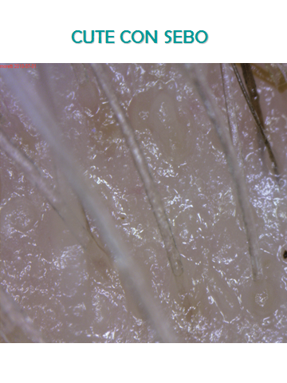
Il sebo fluido (oleoso) si deposita sul cuoio capelluto che così diventa grasso e maleodorante;
Per azione di pettine e manipolazioni continue, si distribuisce sui capelli rendendoli lucidi e pesanti.
La seborrea trascurata può portare fino al 40% di diradamento del capillizio.

Slide 41
MAPPA PRODOTTI
INSERIRE I VARI TRATTAMENTI per SEBORREA come da mail:
MASCHERA SEBO – SEBOPLUS – PRESH DERMOPURIFICANTE
SH SEBOPLUS - BIOIDRA
FIALE SEBOPLUS FASE2
ETC.

Slide 42
SEBO CRISTALLIZZATO
Il Sebo in questo caso ha consistenza molto densa. Si accumula tra infundibolo e ostio follicolare.
La cute non richiede oltre il singolo lavaggio settimanale; le punte sono secche.
Si sprigionano delle tossine dannose per le Guaine Interne ed Esterne del follicolo.

Slide 43

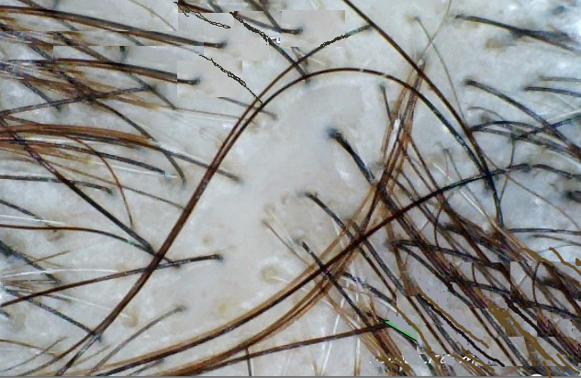
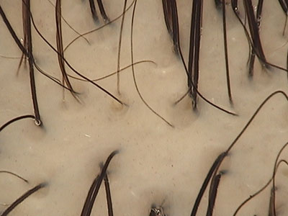
La seborrea cristallizzata porta ad un assottigliamento del fusto del capello con conseguente perdita in volume della capigliatura.

Slide 44
MAPPA PRODOTTI
INSERIRE I VARI TRATTAMENTI DETOSSINANTI come da mail:
MASCHERA SEBO – SEBOPLUS – PRESH DERMOPURIFICANTE
SH SEBOPLUS - BIOIDRA
FIALE SEBOPLUS FASE2 – LOZIONE DONNA RIDENSIL – LOZIONE GIORNO RIDENSIL.
ETC.

Slide 45
3- PYTIRIASIS CAPITIS
- la forfora-
PYTIRIASIS SIMPLEX

Slide 46
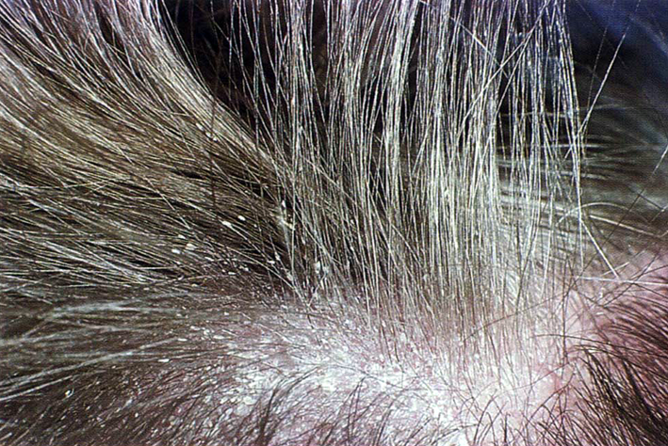
Pytiriasis capitis:
la forfora

Slide 47
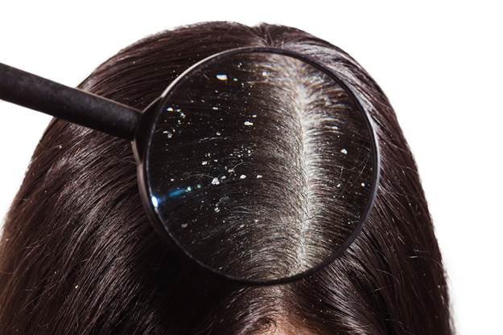
PYTIRIASIS CAPITIS
- la forfora-
Nel senso comune FORFORA è ciò che si stacca dal cuoio capelluto per depositarsi sulle lunghezze dei capelli e sulle spalle generando un fastidioso problema estetico.
Può anche esser presente prurito ma non in modo costante.

Slide 48
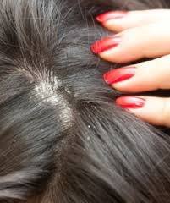
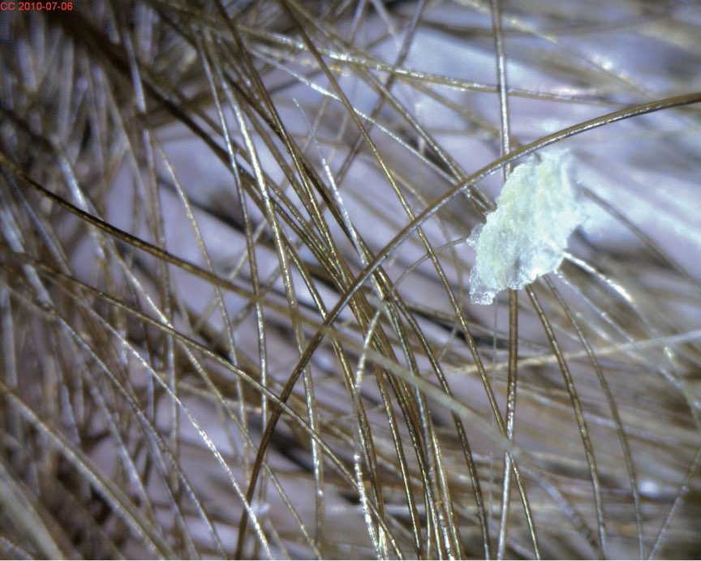
FORFORA
Le tipologie
Forfora e Desquamazione secca
Si manifestano talora in concomitanza di prurito. Generalmente si presenta come polvere sottile che si adagia sulle spalle.

Slide 49
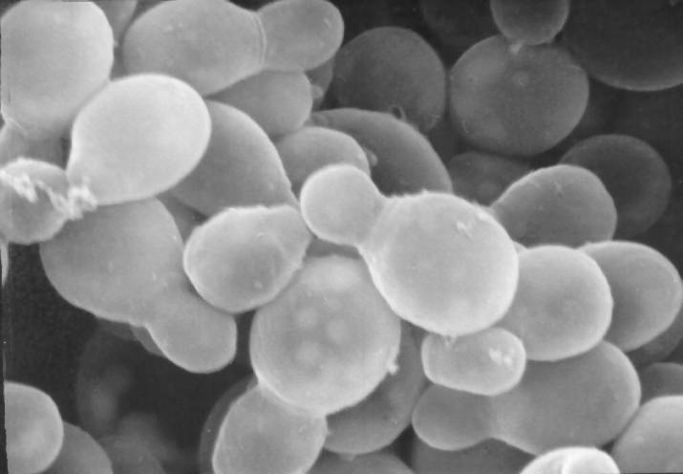
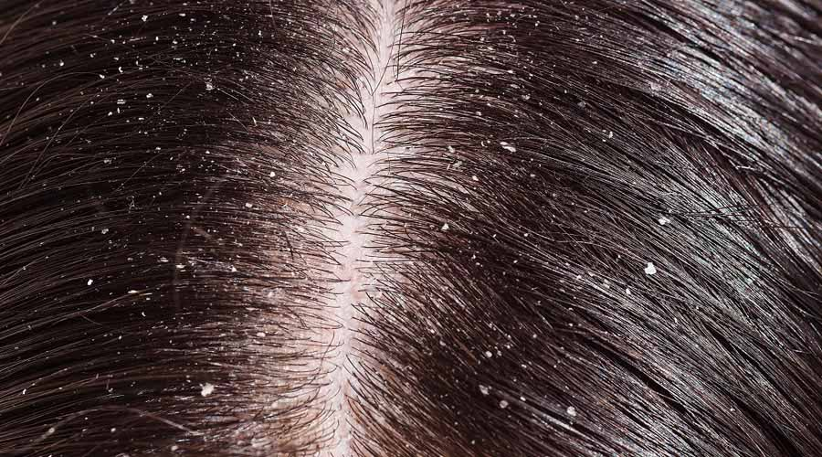
Può presentarsi per semplice disidratazione cutanea (fenomeni iatrogeni) e generare una simil-para-acantosi, o per azione di un lievito ospite: il Pityrosporum ovalis.

Slide 50
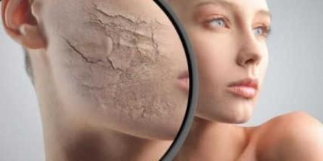
Tale secchezza cutanea può essere determinata da:
disidratazione generale o menopausa;
carenze di vitamine del gruppo A, B.
uso di svariati farmaci;
evento secondario di una malattia autoimmune.

Slide 51
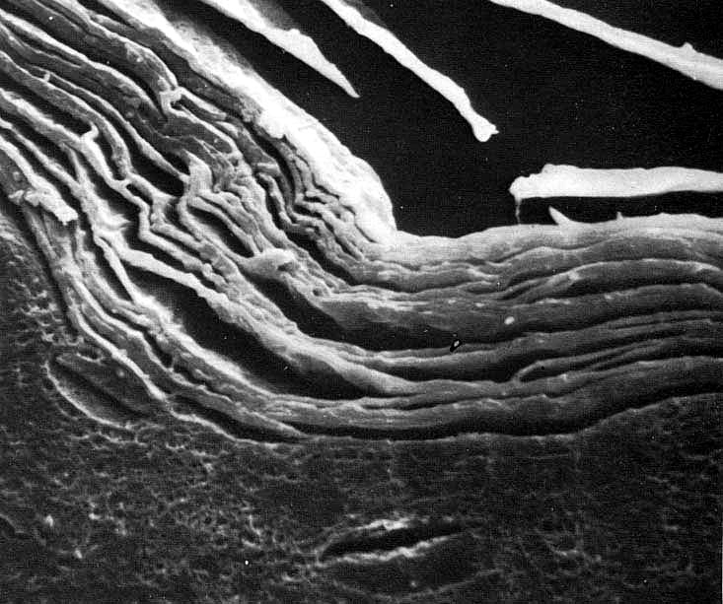
NORMALE EVENTO ESFOLIATIVO DELLA CUTE

Slide 52
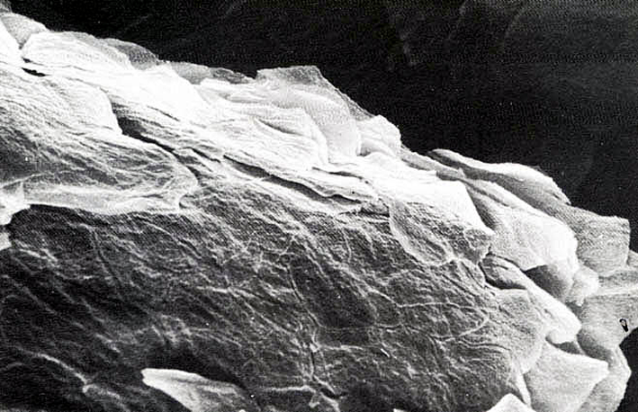
NORMALE EVENTO ESFOLIATIVO DELLA CUTE

Slide 53
Nel caso di una anomalia legata alla secchezza della cute è necessario ripristinare il normale livello di idratazione cutanea ed eliminare le tossine che hanno causato questo disagio. Quando si associa prurito bisogna eliminare lo spasmo.

Slide 54
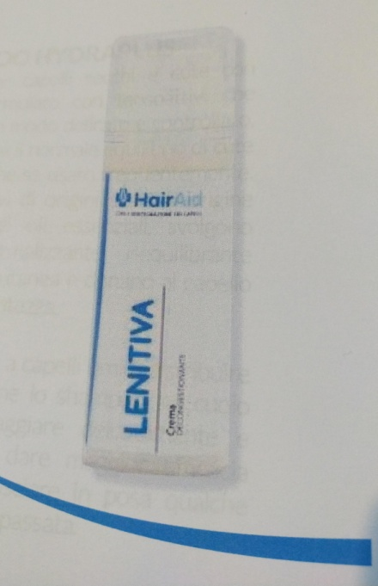
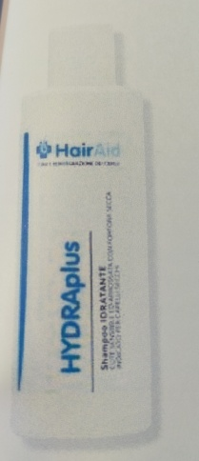
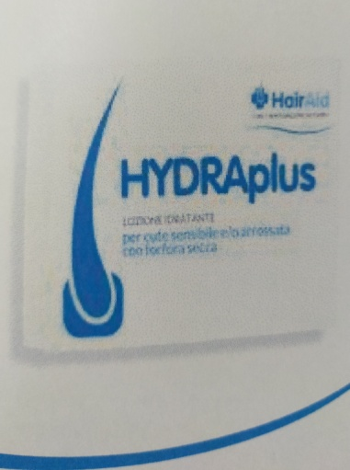
INSERIRE IMMAGINI DEI PRODOTTI SELEZIONATI PER IL TRATTAMENTO DELLA FORFORA SECCA – CUTI SENTIBILIZZATE per il trattamento in salone:
HYDRA PLUS ARGILLA E ZINCO preshampoo
SHAMPOO HYDRAPLUS
FIALE HYDRAPLUS
MAPPA PRODOTTI
INDICARE I PRINCIPALI ATTIVI
PRESENTI – ad es:
O. E. CAMOMILLA – Calmante, disarrossante, sfiammante;
O. E. AESCULUS HIPPOCASTANUM– Antibruciore, sedativo, analgesico;
HAMAMELIS VIRGINIANA – Antinfiammatorio, antistaminico, normalizzante;
ALOE VERA– Saponina ad azione idratante,vasoprotrettrice, antinfiammatoria.
Notes:
<numero>

Slide 55
RICORDIAMO CHE SOLO IN CASO DI DISIDRATAZIONE E’ CORRETTO CHIAMARLA FORFORA.
IN TUTTI GLI ALTRI CASI È DESQUAMAZIONE DOVUTA AL MICETE
PYTIROSPORUM OVALIS.

Slide 56
In condizioni normali il fungo Pityrosporum ovalis è innocuo: partecipa alla composizione della flora microbica nell’ordine del 40%. Se la sua presenza aumenta questo lievito è in grado di attaccare e disgregare le cellule epidermiche in modo anomalo.
Generalmente si associa a prurito.

Slide 57
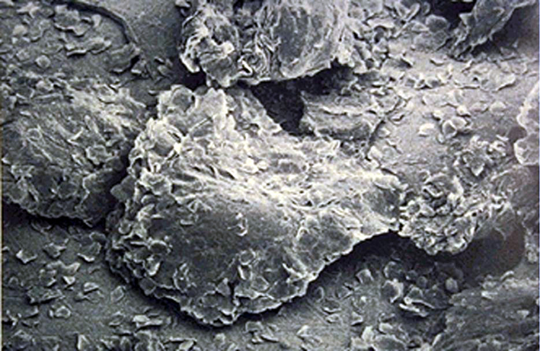
CHERATINOCITI ALTERATI: PRESENZA DI NORMALE ESFOLIAZIONE E PLACCHE DESQUAMATIVE MOLTO PIÙ GRANDI.

Slide 58
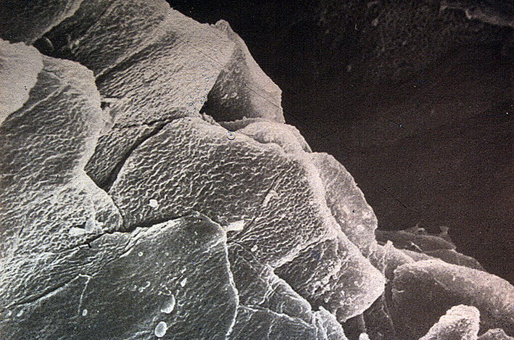
CHERATINOCITI ALTERATI: PRESENZA DI NORMALE ESFOLIAZIONE E PLACCHE DESQUAMATIVE MOLTO PIÙ GRANDI.

Slide 59
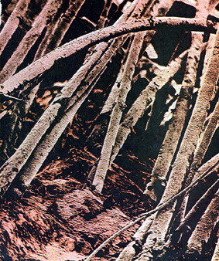
Microscopio a
Scansione:
Cellule che
desquamano
nei pressi
dell’ostio
di un follicolo in modo naturale.

Slide 60
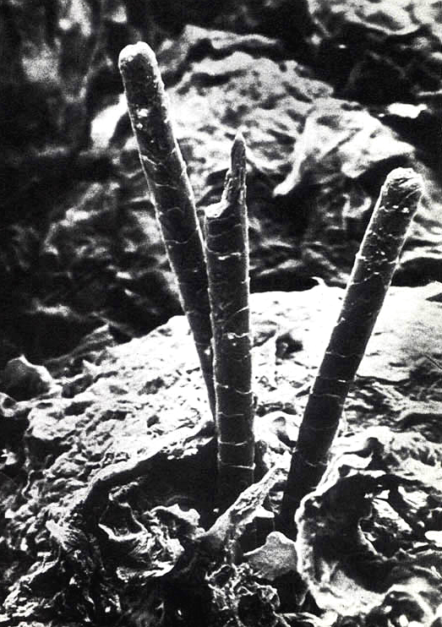
Microscopio a
Scansione:
Cellule che
desquamano
nei pressi
dell’ostio
di un follicolo in modo innaturale.

Slide 61
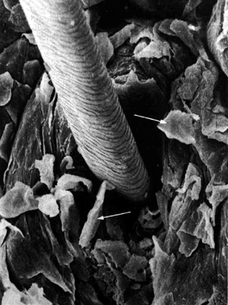
Microscopio a
Scansione:
Cellule che
desquamano
nei pressi
dell’ostio
di un follicolo a causa di Pytirosporum ovalis.

Slide 62
Come la distinguo dalla secchezza cutanea?
Grazie alle informazioni raccolte in anamnesi:
ad esempio il Cliente vi ha detto che fa uso di farmaci per le Aritmie, per la pressione, diuretici o ipolipemizzanti.
Spesso è la persona stessa che nel sentirvi descrivere la forfora sul proprio cuoio capelluto, sostiene la vostra versione affermando:
“Tutta la pelle del mio corpo è estremamente secca”.

Slide 63
MAPPA PRODOTTI
INSERIRE PRODOTTI PER DERMATOSI FUNGINE come da mail:
NORMAPLUS CREMA PRESH.
SH NORMAPLUS – HYDRAPLUS
LOZIONE POST SH. HYDRAPLUS – HYDRAFRESH SPRAY – NORMAPLUS FASE1

Slide 64

QUANDO ENTRA IN GIOCO ALTRO…

Slide 65
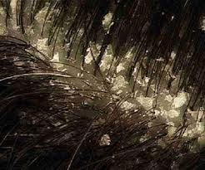
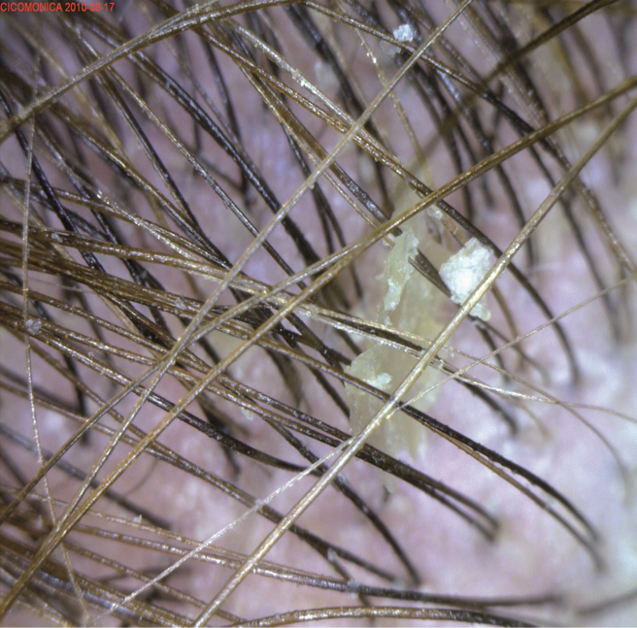
Desquamazione grassa
Quando il Pytirosporum ovalis , rispetto alla normale flora microbica, raggiunge una quota pari o superiore al 74%, la semplice desquamazione secca diventa Desquamazione grassa.

Slide 66
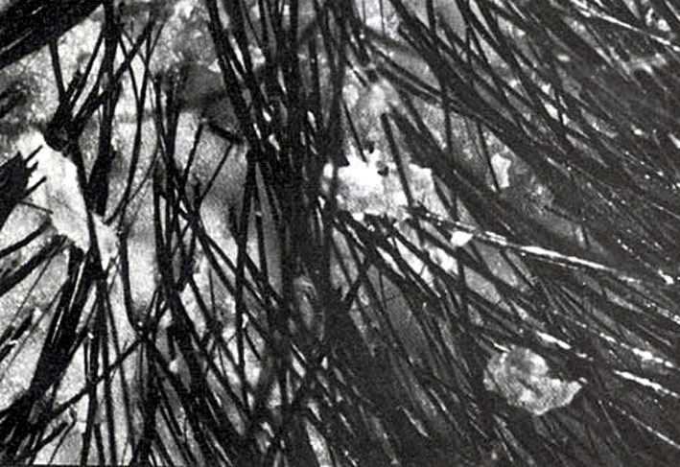
DESQUAMAZIONE IN FASE AVANZATA AD OPERA DI PYTIROSPORUM OVALIS

Slide 67
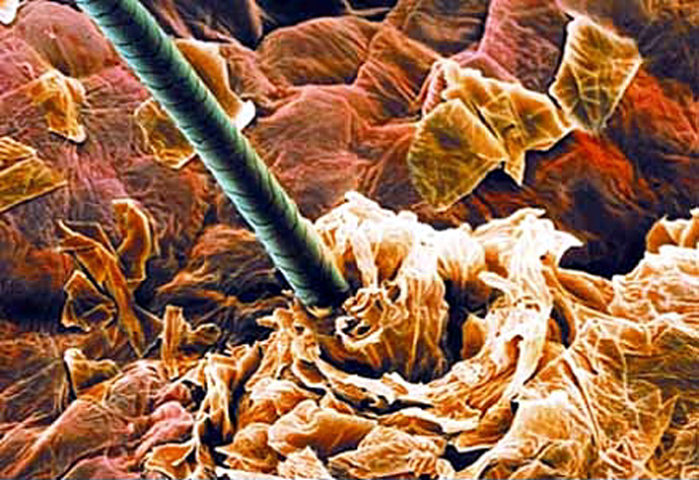
DESQUAMAZIONE IN FASE AVANZATA AD OPERA DI PYTIROSPORUM OVALIS

Slide 68
La Desquamazione grassa può evolvere in
dermatite seborroica (patologia)
caratterizzata da cute irritata, dolente e oleosa.
Le squame possono essere biancastre o giallastre (in base alla gravità del disagio) e tendono a staccarsi più o meno facilmente.

Slide 69
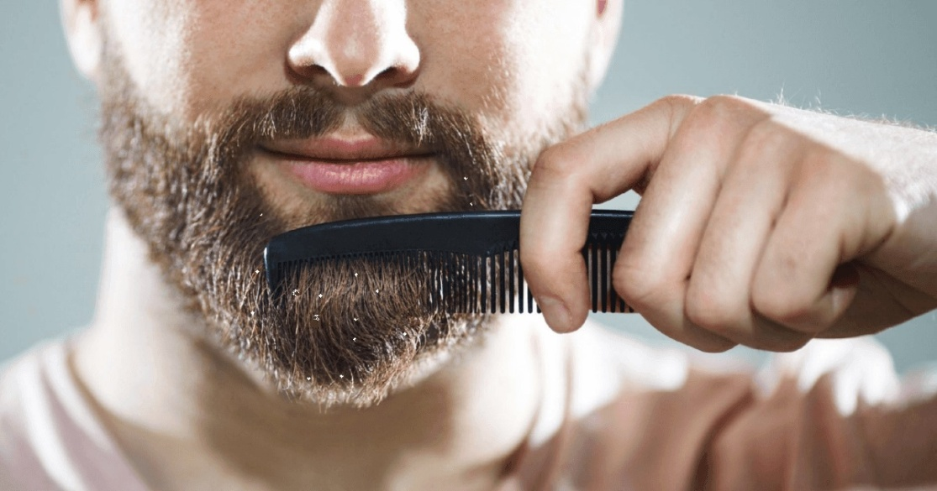
Può interessare anche sopraciglia, barba e in genere tutte le zone pelose del corpo.

Slide 70
4- Dermatite Seborroica
È uno stato irritativo del cuoio capelluto legato alla presenza di Malassezia furfur e M. ovalis.
Si tratta di un lievito che superando l’80% di presenza nella composizione della microflora batterica, riesce a penetrare attraverso l’imbocco follicolare e irritare sia la ghiandola sebacea sia la cute.
La desquamazione si fissa sul cuoio capelluto a causa dell’eccesso di sebo emesso in risposta alla infezione.

Slide 71
Questo determina prurito spesso spasmodico: la conseguenza sono ferite più o meno importanti a seconda della aggressività dell’evento.
Si innesca un circolo vizioso che peggiora la situazione e può portare a importanti danneggiamenti al capillizio.
Il sebo viene utilizzato scomponendo i trigliceridi e gli esteri, in digliceridi, monogliceridi e acidi grassi liberi.

Slide 72
Pertanto, l'alterazione della secrezione di sebo e la degradazione dello stesso, aiuta nello sviluppo della forfora.
Le infezioni da Malassezia sono anche associate all'iperidrosi.
La dermatite è spesso ereditaria, recidivante stressogena con frequente alternanza stagionale.

Slide 73


Slide 74


Dermatite seborroica
Barba e basette
Cuoio capelluto
-classica frontale-

Slide 75

Dermatite seborroica della barba

Slide 76

Cause di
Dermatite seborroica

Slide 77


Slide 78


Desquamazione grassa Dermatite
Al raggiungimento della quota pari o superiore all’ 80-83%, rispetto alla normale composizione della flora microbica, si innesca il meccanismo di sofferenza cutaneo delle dermatosi.

Slide 79

Dermatite seborroica
CARATTERISTICHE
Ereditaria
Recidivante
Stressogena
Stagionale

Slide 80

Dermatite
Seborroica del viso

Slide 81

Dermatite
Seborroica
del padiglione
auricolare

Slide 82

Dermatite
Seborroica
del neonato meglio
nota come
“Crosta lattea”

Slide 83

Dermatite
Seborroica
dell’infante:
“Crosta lattea”

Slide 84


Slide 85


Slide 86


Slide 87


Slide 88


Slide 89


Slide 90

PROLIFERAZIONE DI MALASSETIA

Slide 91

PROLIFERAZIONE DI MALASSETIA

Slide 92

PYTIROSPORUM OVALIS

Slide 93
MAPPA PRODOTTI
INSERIRE IMMAGINE DEI PRODOTTI per DERMATOSI FUNGINE:
NORMAPLUS CREMA PRESH
PRESH NORMAPLUS
SH NORMAPLUS - BIOIDRA
LOZIONE NORMAPLUS FASE 1
LOZIONE NORMAPLUSA FASE 2
HYDRAFRESH SPRAY
Notes:
<numero>

Slide 94

Follicolite decalvante

Slide 95

Follicolite da S.aureus
Pustole follicolari

Slide 96

Follicolite decalvante

Slide 97

Probabilmente legata ad uno scompenso di Staphylococcus aureus, la Follicolite è tuttora un “mistero” anche a livello scientifico. Rimane pertanto di competenza strettamente medico.

Slide 98
5- Psoriasi
Dal greco ψωρίασις - psōríasis, “condizione di prurito”.
Non è infettiva né contagiosa, solitamente di carattere ereditario, cronico e recidivante.
Nella sua patogenesi intervengono fattori autoimmunitari, genetici e ambientali.

Slide 99
Psoriasi
È determinata da un anomalo comportamento del sistema immunitario che causa un più rapido rinnovo (“turn-over”) dei cheratinociti.
Il risultato è la comparsa di zone di cute notevolmente ispessita (para-acantosi) ricoperta da squame argentee.
I vasi proliferano e si dilatano causando evidente arrossamento, eritema ed edema tipici dell’infiammazione.

Slide 100


Slide 101


Slide 102


Visione della cute con la microcamera.
Semplificazione del meccanismo di azione.

Slide 103


Slide 104
La Psoriasi è una malattia
cronica (autoimmune)della pelle
che interessa
circa il 2% della popolazione
nei paesi occidentali.

Slide 105


Slide 106
Si presenta,
generalmente,
con chiazze eritematose
(chiazze rosse)
ricoperte da squame
color argento.

Slide 107


Slide 108


Slide 109


Interessamento del dotto auricolare
Classica collocazione peri-retro-auricolare

Slide 110
Dalla psoriasi non si può guarire.
La si può ridurre e tenere sotto controllo anche per lunghi periodi, persino anni.

Slide 111


Slide 112


Slide 113


Slide 114


Slide 115

Psoriasi:
tipica
localizzazione
Peri-auricolare.

Slide 116

Psoriasi:
localizzazione
retro-auricolare

Slide 117

Psoriasi:
Interessamento
del cuoio capelluto
e delle unghie.

Slide 118
MAPPA PRODOTTI
INSERIRE IMMAGINE DEI PRODOTTI per DERMATOSI PSORIASI:
HYDRA PLUS SCRUB
SH NORMAHYDRA- NORMAHYDRA PLUS – HYDRAPLUS
HYDRAFRESH SPRAY
PRINCIPALI ATTIVI
O. E. di MANDORLE DOLCI– umettante, idratante, elasticizzante;
Vit. C e Vit. E– Antisettico, antiossidante, purificante;
PIROCTONE OLAMINE– Antibatterico ed Antimicotico ad ampio spettro.
Notes:
<numero>

Slide 119
Dermatite Psicosomatica
È una forma di dermatite borderline tra la SD e la Psoriasi.
Recentemente si tende a darle una dignità isolata alla luce della identificazione di una Alopecia Psicogena (prof. Daniele Campo, 2008).
Si origina da stress, ansia, microcircolazione compromessa da microischemie del cuoio capelluto.
Si genera una calotta simil-psorisiaca che la fa somigliare ad una “crosta lattea da adulti”.

Slide 120
Dermatite Psicosomatica
La compromissione del microcircolo determina una fortissima intossinazione e un ambiente asfittico dove l’ossigeno non arriva.
La sensazione è inizialmente di intorpidimento della cute con successivo accumulo (edema) di liquido nel sottocute.
Segue eritema con prurito nella fase in cui comincia a stratificarsi la calotta squamosa.
Se trascurata porta al 70% di diradamento del capillizio.

Slide 121


Dermatite Psicosomatica
Interessamento di tutta la calotta.

Slide 122


Slide 123


Slide 124


Slide 125


Slide 126


Slide 127


Slide 128


Slide 129


Slide 130


Slide 131


Slide 132


Slide 133


Slide 134


Slide 135
Come distinguo Dermatosi e Psoriasi?
Grazie alle informazioni raccolte in anamnesi:
ad esempio se il Cliente vi ha detto che è molto stressato e che stagionalmente va soggetto a prurito e forfora: sarà più probabilmente soggetto a una dermatite;
se vi racconta che in famiglia qualcuno è portatore di una malattia autoimmune:
più probabilmente risulterà sofferente di psoriasi.

Slide 136
Inoltre posso utilizzare le osservazioni con microcamera:
se sulla cute risultano squame giallastre e sierose si tratta di una dermatosi;
se risultano bianco-argentee è psoriasi.

Slide 137

Alopecia
psoriasica

Slide 138

ALOPECIA PSORISIACA

Slide 139

ALOPECIA PSORISIACA

Slide 140

ALOPECIA PSORISIACA

Slide 141
ALOPECIA PSORISIACA
Come la riconosco?
In genere se il Cliente è stato seguito nel trattamento di pulizia della cute si sarà notato il diradamento: la conseguenza è logica.
Spesso invece il Cliente ha affrontato un trattamento con il dermatologo. Si presenta in Salone per avere un aiuto nella stimolazione di crescita di aree di cuoio capelluto fortemente diradate. In questo caso le domande della anamnesi vi chiariranno le idee.

Slide 142
Con la microcamera sarà possibile vedere nelle aree diradate dei capillari superficiali (tipici della psoriasi) e i follicoli ancora attivi: spesso sono addirittura già presenti dei piccoli capelli in crescita.
Non sono tuttavia presenti yellow o black dots (tipici di AA e AGA).

Slide 143
MAPPA PRODOTTI
INSERIRE IMMAGINE DEI PRODOTTI per DERMATOSI PSORIASI:
HYDRA PLUS SCRUB
SH NORMAHYDRA- NORMAHYDRA PLUS – HYDRAPLUS
HYDRAFRESH SPRAY
PRINCIPALI ATTIVI
O. E. di MANDORLE DOLCI– umettante, idratante, elasticizzante;
Vit. C e Vit. E– Antisettico, antiossidante, purificante;
PIROCTONE OLAMINE– Antibatterico ed Antimicotico ad ampio spettro.
Notes:
<numero>

Slide 144
Pseudotinea
amiantacea
(Psoriasi amiantacea)

Slide 145
La Psudotinea amiantacea da non confondere con la Tinea è un anomalia benigna del cuoio capelluto.
Colpisce prevalentemente i bambini ed è identificabile come una forma precoce di Psoriasi.
Si risolve spontaneamente ma in età adulta, se sottoposti a stress questi individui possono slatentizzare una Psoriasi vera e propria.

Slide 146


Slide 147


Slide 148


Slide 149


Slide 150


Slide 151
Il trattamento più opportuno consiste nell’eliminare lo spessore, anche se questo significa spesso asportare dei capelli: queste condizioni simili ad hair casts riuniscono ciuffi di steli con radici deboli.

Slide 152
Dopo qualche mese questi capelli ricresceranno spontaneamente.
Di fondamentale importanza sarà ripristinare il corretto stato di idratazione cutanea (NMF) e impedire che si ripresenti il disagio.

Slide 153
MAPPA PRODOTTI
INSERIRE IMMAGINE DEI PRODOTTI per DERMATOSI PSORIASI:
HYDRA PLUS SCRUB o NORMAPLUS CREMA PRESH + OLI ESSENZIALI NORMAPLUS o CREMA PRESH NORMAPLUS
SH NORMAHYDRA- NORMAPLUS – HYDRAPLUS
HYDRAFRESH SPRAY
LOZIONE NORMAPLUS FASE2
Notes:
<numero>

Slide 154

7- CUTE ARROSSATA
(RED BURNED SKIN DISEASE) e CUTE SFRUTTATA
Sulla cute sono evidenti capillari superficiali. Talora si presenta prurito o bruciore.
I follicoli sono infossati e l’area circostante è indolenzita. Qualche volta il Cliente lamenta dolore.
Questo stato di sofferenza può portare ad una caduta anomala dei capelli con diradamento diffuso.

Slide 155



Slide 156
MAPPA PRODOTTI
INSERIRE IMMAGINE DEI PRODOTTI per TRICODINIA:
HYDRA PLUS ARGILLA/ZINCO
SH NORMAHYDRA PLUS- HYDRAPLUS
HYDRAPLUS IDRATANTE
HYDRAFRESH SPRAY
Notes:
<numero>

Slide 157

La Pediculosi

Slide 158


Slide 159


Slide 160


Slide 161
La Pediculosi
La pediculosi del capo è un’infestazione causata da un parassita (Pediculus humanus vr. capitis) che risiede a stretto contatto con il cuoio capelluto sia per esigenze nutrizionali sia per mantenere la propria temperatura corporea costante.
Il pidocchio si nutre suggendo piccole quantità di sangue dall’ospite.
Per fare questo deve iniettare una lieve quantità di anticoagulante: questo può determinare una dermatite irritativa e microlesioni successive per grattamento.

Slide 162


Slide 163


Slide 164


Slide 165


Slide 166

Le Lendini
di
“Pediculus humanus”
(varietà capitis)
attaccate ai capelli

Slide 167
CICLO VITALE
Il ciclo vitale del parassita si compone di 3 stadi: uova, ninfa e adulto.
A distanza di 12-24 ore dall’accoppiamento, la femmina depone piccole uova (circa 300 lendini: 10-15 al giorno per 1 mese di vita) di color bianco-grigiastro (0,3- 0,8 mm di lunghezza) in prossimità dell’ostio follicolare.
Vengono fatte aderire con una particolare sostanza cerosa (chitinosa).
La schiusa avviene a seconda delle condizioni dopo 10-15 giorni dalla deposizione.
La lendine vuota rimarrà adesa al capello anche dopo la fuoriuscita dell’insetto.

Slide 168

Le Lendini
di
“Pediculus humanus”
(varietà capitis)
attaccate ai capelli:
l’estremità libera è nel
verso della gravità.

Slide 169

Lendine di
“Pediculus humanus”
(varietà capitis) con
larva all’interno.

Slide 170

Lendine di
“Pediculus humanus”
(varietà capitis) con
ninfa in uscita.

Slide 171

Lendine di
“Pediculus humanus”
(varietà capitis)
Microscopio a
Scansione(SEM)

Slide 172

Lendine di
“Pediculus humanus”
(varietà capitis).
È vuota: una percentuale
compresa tra il 2% e il 12%
delle lendini deposte è
non fecondata.

Slide 173

Il
“Pediculus humanus”
(varietà capitis)
in movimento
sul capillizio.

Slide 174
CARATTERISTICHE
Allo stadio di ninfa somiglia molto all’adulto sebbene la morfologia vari nei particolari e nelle dimensioni.
Il passaggio da ninfa ad adulto avviene in una settimana: misura da 2 a 3 mm e il suo colore varia da marrone a bianco-grigiastro.
La femmina vive da una a tre settimane e depone circa 10 uova al giorno.

Slide 175


Slide 176


Slide 177


Slide 178
CARATTERISTICHE
Lontano dal cuoio capelluto il parassita non è in grado di sopravvive oltre le 24 ore: solo raramente può arrivare a 48 ore.
Le uova se si trovano a temperatura e pH inferiori (o superiori) a quelli epidermici non possono schiudersi.

Slide 179

Il pidocchio:
“Pediculus humanus”
(varietà capitis)

Slide 180

Il pidocchio
“Pediculus humanus” (varietà capitis)

Slide 181


Slide 182

DIFFUSIONE
Le infestazioni sono frequenti in Paesi ricchi così come in Paesi poveri.
Non c’è relazione stretta tra igiene e diffusione dei parassiti.
La trasmissione avviene in genere:
a scuola, tra compagni di classe;
a casa, tra familiari;
sui mezzi pubblici,
in palestra, etc;
Ove possa esservi contatto con persone infestate il contagio è più probabile: sia scambio di indumenti o effetti personali (cuscini, pettini, cappelli), sia attraverso oggetti personali.

Slide 183

DIFFUSIONE

Slide 184
MANIFESTAZIONI
Prurito e irritazione: si tratta della reazione allergica alla saliva del parassita.
Insonnia: alcuni soggetti possono anche manifestare difficoltà a dormire legata alla non sempre presente febbre.
Escrementi: spesso sono visibili sul cuscino sotto forma di polvere nera.
Presenza di insetto adulto e delle lendini specialmente all’altezza della nuca e dietro e vicino le orecchie. In casi rari si possono trovare anche sulle sopracciglia o le ciglia.
A differenza della forfora, con cui si confondono, le lendini non si staccano dal capello

Slide 185




MANIFESTAZIONI
Il grattamento si verifica in genere a giorni di distanza

Slide 186

GRAVE DERMATOSI DELLA NUCA CONSEGUENTE A PEDICULOSI: PUÒ EVOLVERE IN LINFOADENOPATIA CERVICALE.

Slide 187
TRATTAMENTO
Per staccare efficacemente i pidocchi adulti dai capelli è necessario rallentarne prima il movimento.
Per questa ragione dopo il lavaggio si dovrà cospargere la lunghezza (o la testa se si tratta di capelli corti) di abbondante balsamo. In questo modo l’insetto avrà difficoltà a spostarsi e grazie ad un pettine a denti molto fitti, preferibilmente in acciaio, sarà più facile, pettinando il capillizio, raccogliere questi insetti ed allontanarli.
Per le lendini invece è necessario riuscire a sciogliere la cera che le mantiene fortemente incollate allo stelo.

Slide 188

TRATTAMENTO per INFANTI
Nei bambini sotto i 2 anni di età è buona norma non utilizzare nulla di chimico come gli shampoo antiparassitari.
Anche gli oli essenziali vanno trattati con precauzione.
Pettinare o massaggiare la cute con lozioni a base aceto di mele, rimane un buon sistema per eradicare i parassiti.

Slide 189

TRATTAMENTO per INFANTI
Il preparato si potrà realizzare con una soluzione al 60% di acqua/aceto (o più semplicemente 1 bicchiere di aceto di mele in un litro di acqua calda) da applicare nel corso di due settimane con questa cadenza: al 1°, 5°, 9° e 13° giorno con la finalità di interrompere il ciclo vitale del parassita.

Slide 190
TRATTAMENTO per INFANTI
Ricordate che l’aceto di mele non ha le funzioni di allontanare i pidocchi e tantomeno di ucciderli.
I pidocchi non lo bevono!
Tuttavia è in grado di sciogliere parte della cera che fa aderire le lendini ai capelli e ciò rende più facile staccarle.
Non usate aceto puro: oltre a risultare sgradevole al bambino - che si rifiuterà di farsi fare altri tamponamenti - potrebbe alterare eccessivamente il pH cutaneo

Slide 191

TRATTAMENTO per BAMBINI
Alcuni parrucchieri hanno suggerito di utilizzare il calore del phon o della piastra.
Test di laboratorio hanno confermato che il phon a 50 °C per 5 minuti porta a morte i pidocchi; per le uova servono i 55 °C per 90: inattiva la schiusa.
LOUSE BUSTER
(Goates BM, Atkin JS, Wilding KG, et al. An effective nonchemical treatment for head lice: a lot of hot air. Pediatrics 2006;118:1962-70)

Slide 192

TRATTAMENTO per BAMBINI/ADULTI
La piastra invece non rappresenta una soluzione: gli adulti più forti e vitali si trovano sulla cute, alla base del capello, per cui un trattamento con la piastra, magari potrebbe uccidere qualche sporadico insetto lungo il capello e qualche lendine (ammesso di poterla raggiungere) ma continueranno a nascere nuovi e attivi pidocchi.
https://www.medicoebambino.com/_aria_calda_pidocchi_trattamento_pediculosi

Slide 193

TRATTAMENTO per ADULTI
Per il trattamento della pediculosi adulta sono previsti in farmacia preparati a base di:
Permetrina: un piretroide sintetico che uccide sia i pidocchi sia le uova.
L’emulsione all’1% può essere usata per tutti i tipi di pediculosi. Solitamente è ben tollerata ma in alcuni soggetti può causare reazioni cutanee locali: mucose, occhi, vie aeree, tratto digerente.
Notes:
I piretroidi agiscono come paralizzanti nervosi: è il classico insetticida per cani che non deve essere usato sui gatti in quanto manca loro l’enzima per degradare la molecola e intercorre paralisi polmonare. Hanno efficacia spot-on quindi dopo 2 settimane vanno riapplicati.
<numero>

Slide 194

TRATTAMENTO per ADULTI
Malathion (Aftir): antiparassitario organofosforide deve essere usato solo in caso di resistenza alla permetrina. È formulato in gel allo 0,5% : va spalmato sui capelli asciutti e sulla pelle sottostante. In genere è sufficiente un unico trattamento in alcuni casi va ripetuto dopo 8 giorni. Può essere usato con metodo analogo anche sul pube in caso di pediculosi del corpo.
Ha caratteristico odore di aglio o petrolio.
Notes:
Sindrome muscarinica indotta dagli organofosfati: può presentarsi anche 3 gg dopo l’intossicazione per degradazione del malatione in malossone. Include sudorazione, ipersecrezione nasale, ipersalivazione, iperlacrimazione, debolezza, broncorrea, etc. Reagisce col cloro dell’acqua. Il sarin usato nei campi di concentramento era un organofosforide.
<numero>

Slide 195

TRATTAMENTO per ADULTI
Piretrine naturali: estratte prevalentemente dal crisantemo. Hanno lo svantaggio che non uccidono tutte le uova quindi il trattamento va ripetuto
dopo 7-10 giorni. Ultimamente sono stati registrati diversi casi di resistenza. Possono provocare allergia.

Slide 196
IL METODO HAIRAID
per il trattamento della
pediculosi del capo
I PASSI FONDAMENTALI

Slide 197
AZIONI
1 – Favorire il distacco delle lendini e impedirne la schiusa.
2 – Limitare l’attività degli insetti adulti per eliminare più individui attivi possibile ad ogni intervento.
3 – Impedire una nuova infestazione.

Slide 198

AD OGNI AZIONE CORRISPONDE UN TRATTAMENTO!
1 – Favorire il distacco delle lendini e impedirne la schiusa.

Slide 199

AD OGNI AZIONE CORRISPONDE UN TRATTAMENTO!
2 – Limitare l’attività degli insetti adulti per facilitare l’asportazione di più individui possibile ad ogni intervento.

Slide 200

PIU’ ACCURATO SARA’ IL PASSAGGIO DEL PETTINE E PIU’ INDIVIDUI SI ASPORTERANNO

Slide 201

RACCOLTA DI LENDINI E PIDOCCHI DOPO IL
PASSAGGIO DELLA PETTINE A DENTI FITTI.

Slide 202

AD OGNI AZIONE CORRISPONDE UN TRATTAMENTO!
3 – Impedire una nuova infestazione.

Slide 203

Per impedire una nuova infestazione bisognerà dapprima attuare tutta la prevenzione del caso prevista dai protocolli sanitari.

Slide 204

Successivamente creare un ambiente sfavorevole alla vita dell’insetto.

Slide 205

1- LAVAGGI CON SHAMPOO DELICATI MA SGRADITI AGLI INSETTI
Notes:
<numero>

Slide 206

2- APPLICAZIONE DI REPELLENTI NATURALI IN MODO QUOTIDIANO NEI PERIODI SOGGETTI A MAGGIORE INFESTAZIONE
Notes:
<numero>

Slide 207

PREVENZIONE
Non esistono prodotti da banco raccomandati per la prevenzione.
A livello di comunità l’indicazione è controllare ogni settimana la testa dei bambini, anziani, utenti conviventi.: solo così si potrà precocemente identificare l’infestazione.

Slide 208
PREVENZIONE
I bambini vanno educati a non ammucchiare i capi di vestiario e a evitare lo scambio di pettini, cappelli, sciarpe, nastri, fermagli per capelli, asciugamani, etc.
In caso di infestazione sarà opportuno disinfestare anche gli oggetti personali per quanto la trasmissione tramite cose abbia un ruolo meno importante.
In particolare:
la spazzola e il pettine devono essere lasciati per 10 minuti in acqua calda ad almeno 54 °C;
la biancheria va lavata con acqua a 60 °C o a secco.

Slide 209

Pthirus pubis
Pediculus humanus (varietà pubis)
Altri sgradevoli compagni di viaggio …
Le Piattole

Slide 210

Pidocchio del pube
(Phthirus pubis)
1- Volgarmente detto Piattola.
2- Rientra nel gruppo delle Malattie
3- Sessualmente Trasmesse “minori”.
4- È stato riscontrato che il 38% dei pazienti con piattole possono essere stati contagiati anche da un’altra malattia venerea “maggiore” (es. Sifilide,Uretriti, Gonorrea, Condilomi, ecc).

Slide 211

Pidocchio del pube
(Phthirus pubis)
È un insetto piccolo (1x1,5 mm), di forma triangolare e piatta: da cui il nome volgare.
Solitamente trasparente, vira al bruno dopo essersi alimentato e tende al marrone invecchiando.
Con gli uncini si aggrappa ad una coppia di peli vicini in modo da rimanere lungamente in posizione di suggere il sangue, infilando il rostro nella pelle.
Per questa ragione è più facile vederlo immobile

Slide 212

Phthirus pubis
PIATTOLA ADULTA

Slide 213


Slide 214

PEDICULUS HUMANUS VR Capitis
VS
PTHIRUS PUBIS

Slide 215

Pidocchio del pube
(Phthirus pubis)
SINTOMI
L’unico disturbo è il prurito nelle sedi interessate che insiste specie di notte.
Non è simultaneo al contagio: si presenta dopo qualche settimana in quanto dipende dalla reazione allergica che il corpo umano sviluppa alla saliva dell’insetto. Questa risposta parte in ritardo e spiega il perché esiste una “finestra asintomatica”: la persona è già contagiosa ma inconsapevole in quanto manca qualsiasi disturbo.
Alcune persone sviluppano ai lati del torace delle macchie di colore grigio chiaro sfumate che prendono il nome di Macule Cerulee: sembrano dovute a fenomeni di degrazione

Slide 216

Phthirus pubis
Trasmissione sessuale

Slide 217

Pidocchio del pube
(Phthirus pubis)
CONTAGIO
È necessario un contatto stretto pelle-a-pelle. In una minoranza di casi è anche possibile il contagio attraverso asciugamani, lenzuola o altri oggetti usati da poco da persone che però devono a loro volta essere già infestate.
I bagni pubblici non sono considerati pericolosi se mantenuti puliti, ma capita spesso di sentirli accusati “scorrettamente” per nascondere le motivazioni reali dell’infestazione (un rapporto sessuale al di fuori della coppia).
Pur rientrando nelle Malattie Sessualmente Trasmesse non è necessario che si consumi un coito vero e proprio: è sufficiente dormire a contatto

Slide 218

Pidocchio del pube
(Phthirus pubis)
Spesso l’infestazione può essere mascherata da un problema dermatologico preesistente, come una dermatite o una psoriasi : si parla in questo caso di pediculosi mascherata.
Se la persona si lava molto o attua tricotomia ampia (ceretta) è difficile scovare adulti così come lendini: in questo caso sarà necessario concentrare l’attenzione sulle poche zone pelose. Più correttamente si definisce l’infestazione come pediculosi in incognito.
La piattola può migrare verso gli occhi e i capelli se il pube è stato rasato quindi sarebbe opportuno verificare bene di che tipo di insetto si tratta quando si hanno a disposizione Tricomaxx e Microcamera.

Slide 219

Spesso si viene ingannati dal fatto che il prurito agli occhi può essere dovuto ad una congiuntivite o blefarite.
Nei bambini che non hanno ancora sviluppato peli, succede di vedere l’infestazione a livello delle ciglia e sopraciglia. Spesso la trasmissione avviene dormendo insieme ai genitori

Slide 220


Slide 221

Pediculosi delle ciglia e feci di
Phthirus pubis

Slide 222

Phthirus pubis
LENDINE DI PIATTOLA

Slide 223


Slide 224

Pidocchio del pube
(Phthirus pubis)
Esattamente come i “cugini” del capo, le femmine di pidocchio del pube, depongono circa dieci uova al giorno, fissandole alla cute con una resistente sostanza collosa.
Le lendini rimangono in questa fase per circa una settimana

Slide 225

Phthirus pubis
PIATTOLA ADULTA

Slide 226

Pediculus corporis
Altri sgradevoli compagni di viaggio …
Il Pidocchio delle Trincee

Slide 227


Slide 228

Pidocchio delle trincee
Pediculus humanus vr corporis
Le due sottospecie (quella del capo e quella del corpo) sono praticamente indistinguibili fra loro e si accoppiano senza problemi, dando prole fertile ed interfeconda.

Slide 229

Pidocchio delle trincee
Pediculus humanus vr corporis
Le infestazioni di pidocchi del corpo è strettamente connessa a condizioni di sovraffollamento e/o di scarsa igiene dell'ambiente.
I morsi continui dati da questi insetti determinano un fastidioso e insistente prurito talvolta in concomitanza di maculo - papule escoriate.
I pidocchi del corpo sono vettori di alcune gravi malattie, come il tifo esantematico e la febbre ricorrente

Slide 230

Maculo - papule escoriate causate da Pidocchio delle Trincee

Slide 231

Pidocchio delle trincee
Pediculus humanus vr corporis
TRATTAMENTO
Per eliminare semplicemente l'infestazione da pidocchi è bollire i vestiti, luogo di deposito delle lendini: alla temperatura di 55 °C, si ha una mortalità del 100% di uova e adulti.
In alternativa si potrà disinfestare con un composto in polvere a base di DDT (10%), malathion (1%) e permetrina (1%).

Slide 232

Pidocchio delle trincee
Pediculus humanus vr corporis
TRATTAMENTO
Per quanto concerne l'infezione a livello corporeo, essa è facilmente risolvibile mantenendo una adeguata igiene quotidiana, cambio frequente di vestiti per una settimana e rasatura del corpo.
Utilizzo di detergenti a base di Oli Essenziali quali Geraniolo, Tea tree, Timo, etc.

Slide 233


Slide 234

Demodex follicolorum et brevis
Demodecio dei follicoli
Demodecio corto
Altri sgradevoli compagni di viaggio …
I Demodex e la demodecidosi

Slide 235

Demodex follicolorum
et
D. brevis
Si tratta di due specie di Acari dell’unico genere della famiglia Demodicidae.
Si tratta di specie parassite di dimensioni non visibili ad occhio nudo (0,3-0,5 mm).
Hanno corpo vermiforme, costituito da una parte anteriore rostrata ed una posteriore cilindrica avente otto piccoli arti.
Il 97,8% della popolazione ne ospita sulla pelle.

Slide 236


Slide 237


Slide 238


Slide 239


Slide 240

Demodex follicolorum
et
D. brevis
Si nutre del sebo delle ghiandole sebacee (dal greco Demos=sebo Dex= verme) di pelle e follicoli piliferi della maggior parte dei mammiferi, uomo compreso.
Si posiziona in maniera caratteristica con la testa rivolta verso il basso.
Quando sono presenti in gran numero, possono portare a malattie della cute, assottigliamento e caduta di ciglia e capelli.

Slide 241

Demodex brevis
Demodecio del cuoio capelluto
Schematizzazione della colonizzazione di un follicolo pilifero da parte del D. brevis.
L’infestazione può compromettere l’accrescimento e l’ancoraggio del capello.

Slide 242

Demodex brevis
Demodecio del cuoio capelluto

Slide 243


Slide 244

DEMODECIDOSI DEL CUOIO CAPELLUTO

Slide 245


Slide 246

DEMODEX NEI FOLLICOLI CIGLIARI

Slide 247

demodecidosi
del
sopracciglio

Slide 248

Demodex follicolorum
et
D. brevis
Presentano uno spiccato dimorfismo sessuale.
Le femmine sono ovipare e a sole 12 ore dall’accoppiamento depongono uova cuoriformi (circa 50 per femmina). Tutto il ciclo vitale si compie all'interno del follicolo pilifero, attraverso gli stadi di uovo, larva esapode, larva ottopode ed adulto.
La durata del ciclo vitale è stimata attorno alle due settimane, anche se non esistono dati precisi al riguardo.

Slide 249


Slide 250
Demodex follicolorum
et
D. brevis
Gli acari della pelle possono vivere ovunque ci siano dotti escretori senza esclusione di zona. Essendo commensali solo raramente arrecano danni: in alcuni soggetti sono responsabili di follicoliti o dell’acne rosacea demodettica che porta alla comparsa di pustole e infiammazioni. Le pustole si concentrano soprattutto su naso, guance e la parte centrale della fronte e sono circondate da arrossamenti.

Slide 251

Rosacea demodeciforme
Per gentile concessione Prof. A. Marliani – FI -

Slide 252


Slide 253
Demodex follicolorum
et
D. brevis
Nelle persone immuno-compromesse o con malattie autoimmuni, negli anziani, il numero di Demodex
è maggiore rispetto agli individui sani.
“…Quindi il sistema immunitario naturale degli ospiti non solo tollera la presenza degli acari, ma potrebbe avere un ruolo nel regolare il loro numero senza indurre una reazione infiammatoria, anche se è rilevabile un risposta anticorpale.”
Lacey et al. (2011), Demodex Mites – Commensals, Parasites or Mutualistic Organisms?, Dermatology 2011;222:128–130

Slide 254

Rosacea da Demodex
Per gentile concessione Prof. A. Marliani – FI -

Slide 255

Demodex follicolorum
Demodecio

Slide 256
Demodex follicolorum
et
D. brevis
TRATTAMENTO
Allo stato attuale l’uso di prodotti e creme solfo-saliciliche è la strada percorribile. Lo zolfo infatti è un potente acaricida e inoltre modula la secrezione sebacea della pelle. Per il medesimo motivo, i saponi allo zolfo sono particolarmente indicati nel trattamento di ogni tipo di acne e per la pulizia del viso con pelle grassa.
Tuttavia va ricordato che i Demodeci non possono essere eliminati completamente in quanto non interamente raggiungibili in ogni distretto che essi colonizzano.
Si acquisiscono al momento del parto, per contatto con la pelle materna.

Slide 257
Questi nostri ospiti fissi – che compongono il bioma cutaneo del nostro organismo - possono trasformarsi da commensali a parassiti se la situazione al contorno lo permette: esattamente come per lo S. aureum e la M. furfur
Bisogna ricordare che essi fanno parte di un equilibrio dinamico del nostro benessere che spesso ci sfugge: non ha senso eradicarli. Dobbiamo solo riportare stabilità e coerenza fra i componenti del film idrolipidico.

Slide 258
Ricordando che si nutrono di componenti sebacee e detriti epidermici, contenere seborree e dermatiti è già un primo passo per limitare la loro proliferazione
TRATTAMENTO IN ISTITUTO
INSERIRE FOTO PRODOTTI PER :
NORMAPLUS CREMA PRESHAMPOO
SHAMPOO NORMAPLUS
FIALE NORMAPLUS FASE2
TRATTAMENTO DOMICILIARE
INSERIRE FOTO PRODOTTI PER :
NORMAPLUS PRESHAMPOO
SHAMPOO NORMAPLUS o BIOIDRA
HYDRAFRESH SPRAY

Slide 259
Modulare la secrezione della ghiandola sebacea non significa trattare esclusivamente le Seborree oleose ma anche le iperidrosi e ogni alterazione delle ghiandole stesse dovute a fasi ormonali, farmacologiche, stagionali, alimentari
INSERIRE FOTO PRODOTTI :
PRESHAMPOO DERMOPURIFICANTE o MASCHERA SEBO
SHAMPOO SEBOPLUS o BIOIDRA
FIALE SEBOPLUS FASE2

Slide 260
Va sottolineato che prendersi cura del cuoio capelluto almeno due volte all’anno - ai cambi di stagione - per detossinare adeguatamente la cute, ripristinare l’ossigenazione dermica e il ritmo di genesi dei cheratinociti oltre che eliminare desquamazione in eccesso, significa già limitare le popolazioni di Demodex
INSERIRE FOTO PRODOTTI :
NORMAPLUS CREMA PRESHAMPOO
SHAMPOO NORMAPLUS
FIALE NORMAPLUS FASE2

Slide 261

GRAZIE DELL’ATTENZIONE!

Slide 262
Alcune delle foto presenti sono state inserite per gentile concessione Prof. Marliani et altri.

